Slide 1


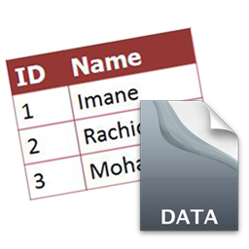
DataMigrator
Imane JABAL
Rachid REBIK
Mohamed AIT ABDERRAHMAN

Slide 2
Plan

Slide 3
Avantages
Ligne de commande
Automatisation des tâches
Paramètrable

Slide 4
Sources de données supportées
MySQL
Microsoft SQL Server
PostgreSQL
SQLite
Oracle

Slide 5
Outils
Db2bin
Bin2xml
Bin2json
bin2csv

Slide 6
Db2bin.py
Validation des paramètres d’entrées
Connexion au Serveur de Base de données
Génération des classes
Chargement des données
Création des fichiers binaires
argparse
SQLAlchemy
SQLaCodeGen
pickle
SQLAlchemy

Slide 7
Outils utilisés
pyCharm
Git
Bitbucket.org
Python 2.7

Slide 8
Conclusion

Slide 9
Avez-vous des questions ?

